Slide 1
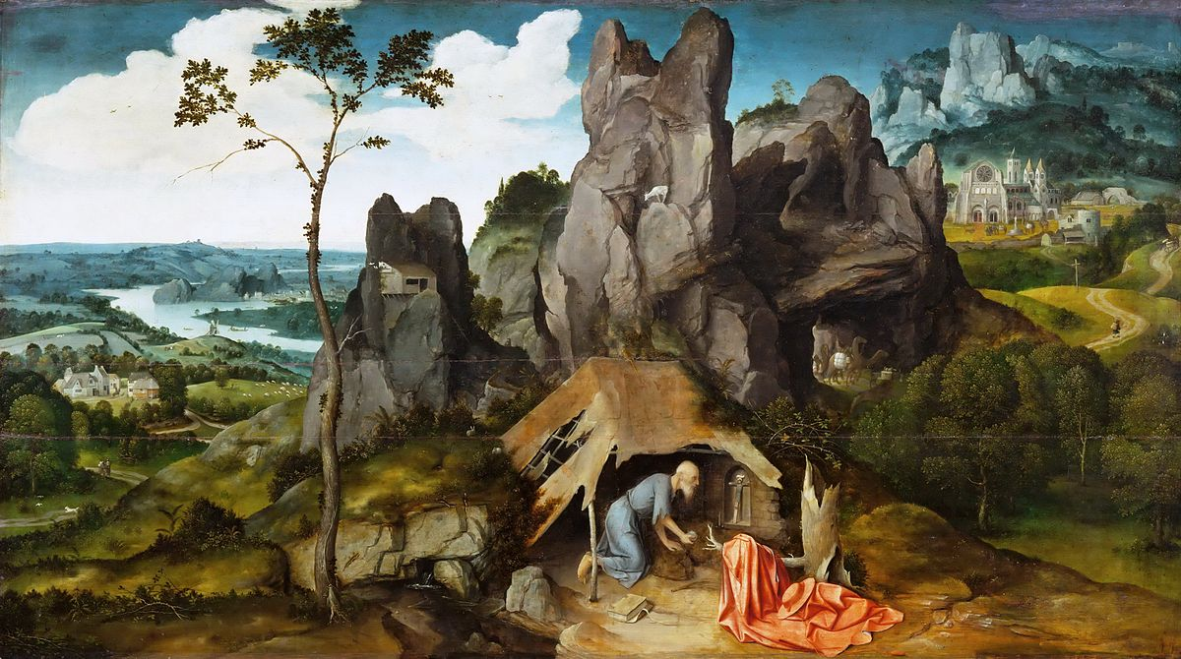
Saint Jérôme dans le désert
Joachim Patinir
1515-1520, huile sur panneau de bois

Slide 2
Le TEMPS représenté de différentes manières dans cette oeuvre

Slide 3
La représentation d’éléments d’époques différentes

Slide 4
La météo qui montre un autre aspect du temps

Slide 5
Les personnages qui donnent une impression de mouvement

Slide 6

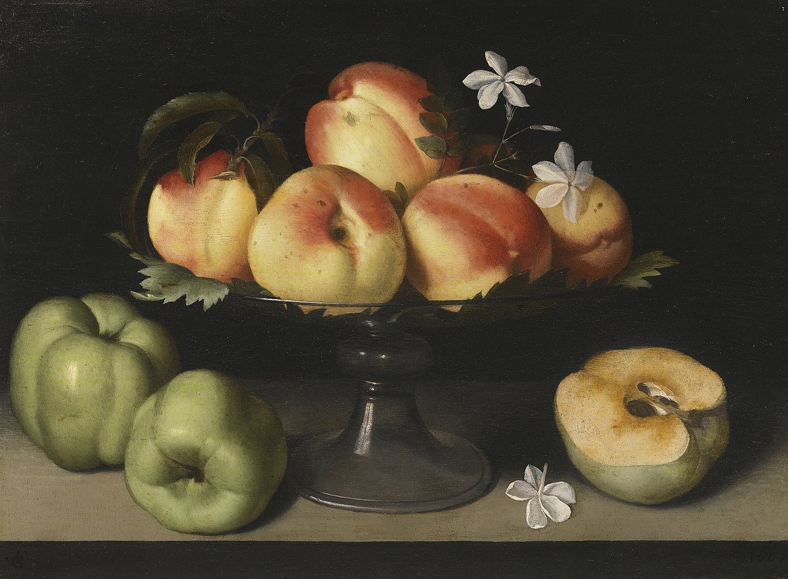
Fede Galizia
Plat en verre aux pêches, fleurs de jasmin et pommes, 1607

Slide 7
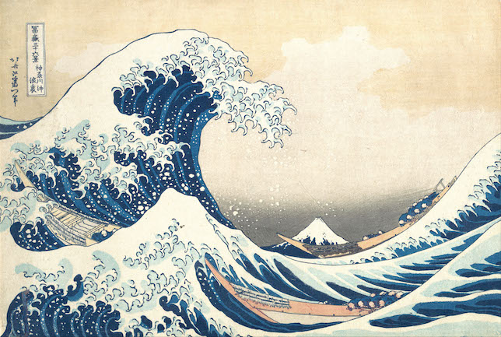
Hokusai
La Vague
1830-1831

